Slide 1
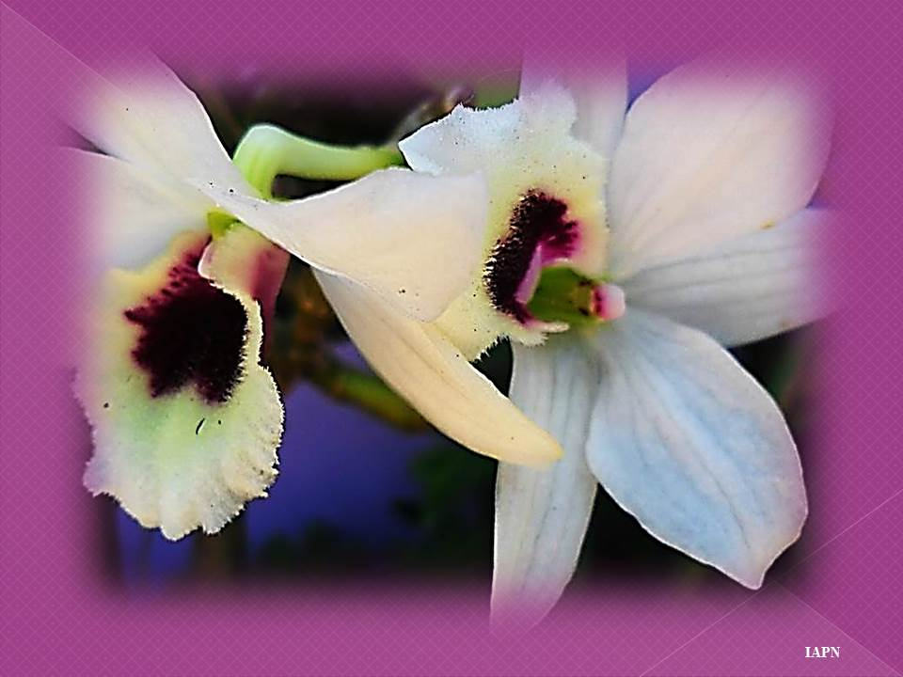
HEPTAVERSO LIVRE EXPRESSÃO
CRIAÇÃO/VERSOS/FORMATAÇÃO
NORMA APARECIDA SILVEIRA DE MORAES
DIVULGAÇÃO
WWW.SERGRASAN.COM/NORMASILVEIRAMORAESSLIDES

Slide 2
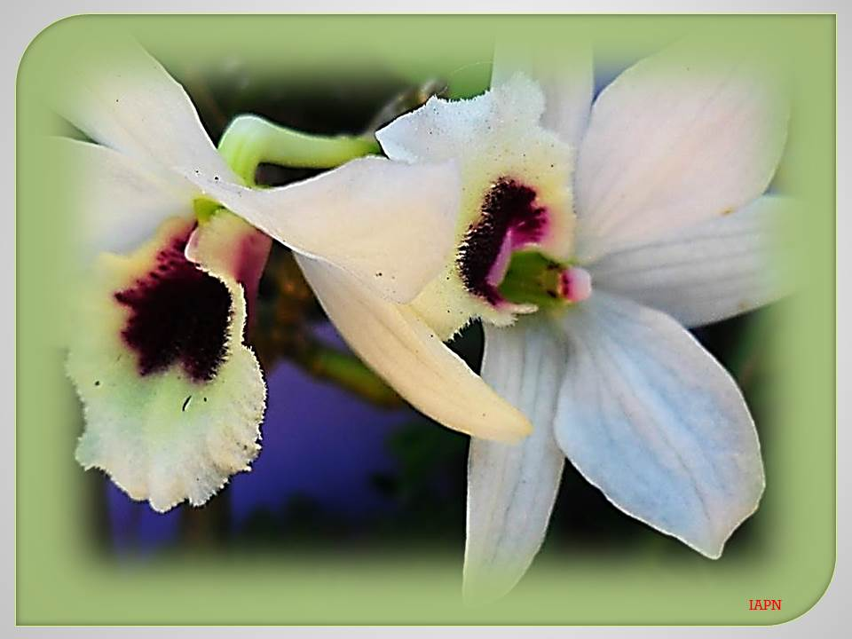
HEPTAVERSO LIVRE EXPRESSÃO
CRIAÇÃO/ESTILO
NORMA APARECIDA SILVEIRA DE MORAES
SETE PALAVRAS NA VERTICAL + MONOSSILABAS
PARA COMPLETAR OU DAR COESÃO AO
PENSAMENTO.
COM TÍTULO
19/02/2015

Slide 3
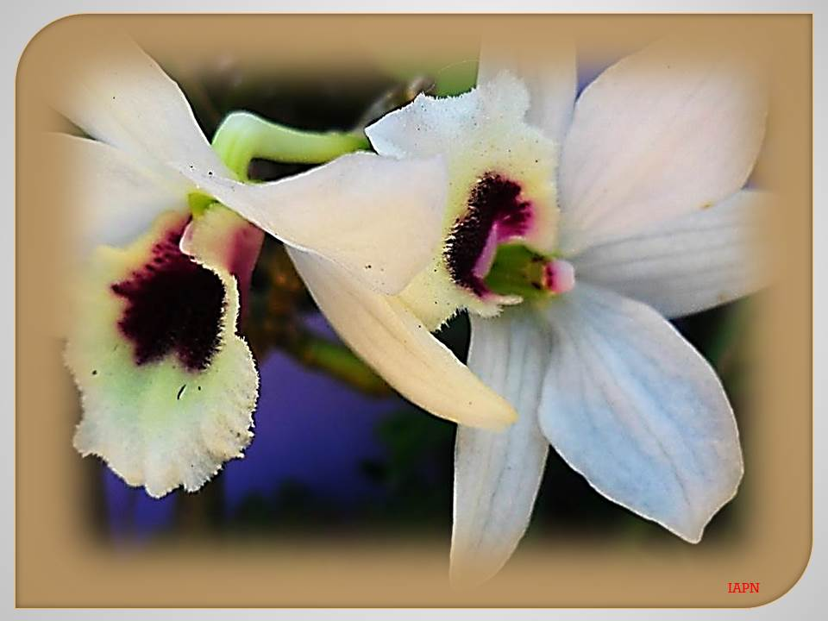
HEPTAVERSO LIVRE EXPRESSÃO
ESTILO DE FAZER VERSOS CRIADO POR
NORMA APARECIDA SILVEIRA DE MORAES- 19/01/215
POETAS QUE ME AJUDARAM PARA ALCANÇAR A META PARA APROVAÇÃO DO RECANTO DAS LETRAS..
ANA LUCIA S PAIVA
ALEIXENKO
GOROBIXABA (CORTE)
HELENA LUNA
HILÁRIO FRANCISCONI
JACÓ FILHO
LUISA ZACARIAS
MARNE PIMENTEL
ROSA AMBIANCE
VANIA GONÇALVES
ZEMARYE
_______________________________________
HEPTAVERSO LIVRE EXPRESSÃO
SETE PALAVRAS NA VERTICAL + MONOSSILABAS
PARA COMPLETAR OU DAR COESÃO AO
PENSAMENTO. COM TÍTULO

Slide 4
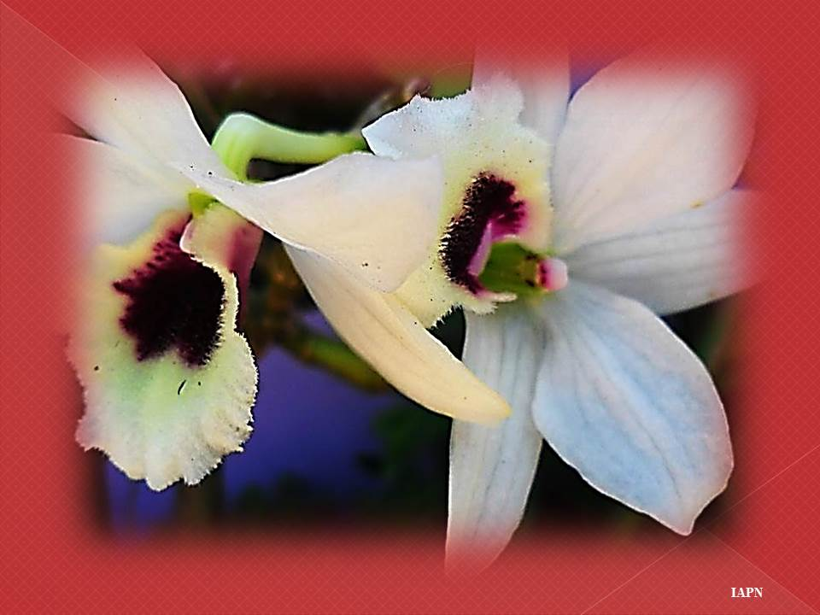
A GRATIDÃO
SOU FELIZ
E MUITO
GRATA
POR CADA
CONQUISTA
E APROVAÇÃO
DE EXPERIMENTAIS

Slide 5
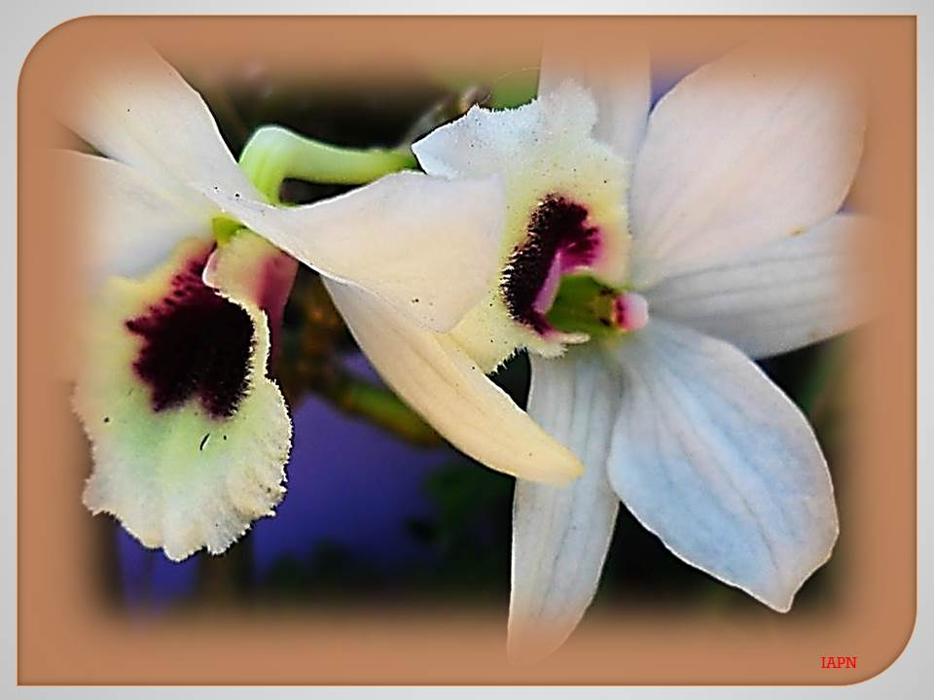
02-
OBRIGADO MIL
MEUS AMIGOS
QUERIDOS
OBRIGADA
DE VERDADE
PODEM
CONTAR
COMIGO

Slide 6
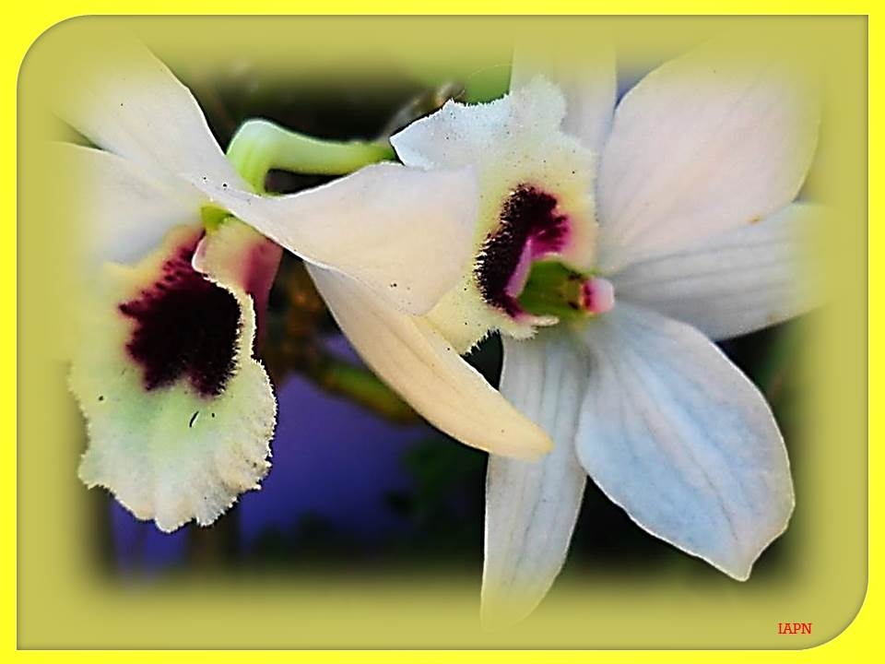
03
FLOR DE EXPERIMENTAL
CADA NOVO
EXPERIMENTAL
NO RECANTO
É UMA
NOVA FLOR
QUE BROTA
NA POESIA

Slide 7
FAZER ARTE
É TAMBÉM
CRIAR
DEIXAR
FLUIR
O NOVO
ENCARAR
DESAFIOS

Slide 8
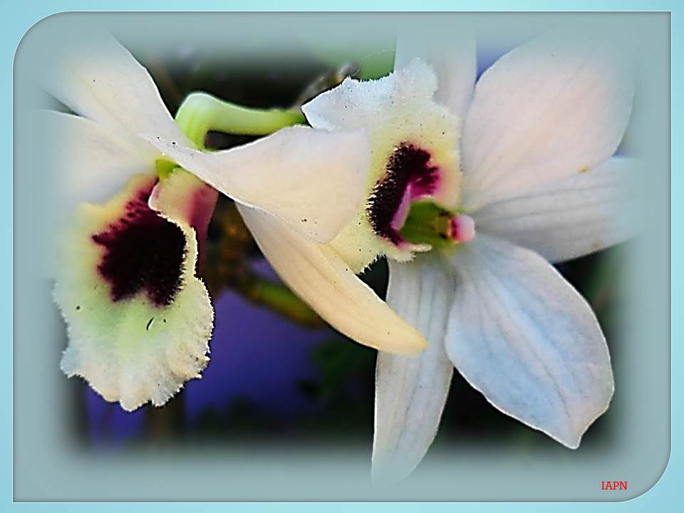
NOSSAS VITÓRIAS ...
DEPENDEM
TAMBÉM
MUITO
DA AJUDA
DE TERCEIROS
DIRETO
OU INDIRETAMENTE

Slide 9
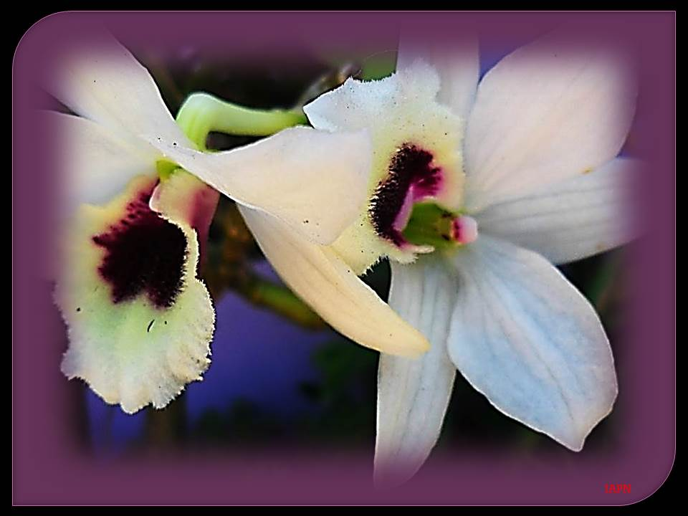
NOSSAS VITÓRIAS
QUANDO
TODOS
TIVEREM
UM CORAÇÃO
RECEPTIVO
A HUMANIDADE
SERÁ UNIDA.

Slide 10
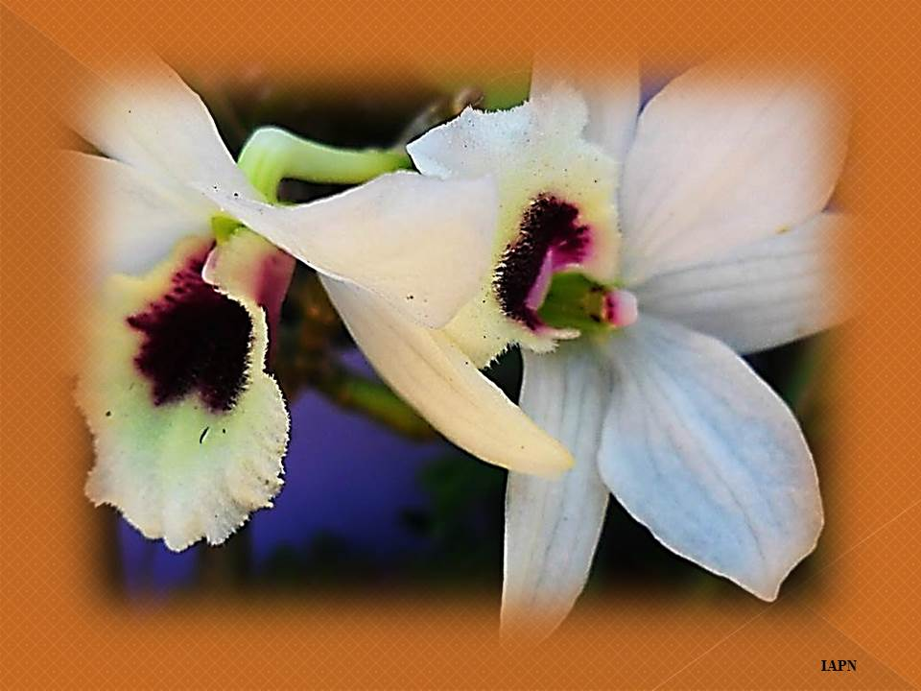
A LUA
É A PAIXÃO
DO POETA
E DOS APAIXONADOS
NA SUA ALVURA
SERENA
ALTIVA
E CATIVANTE

Slide 11
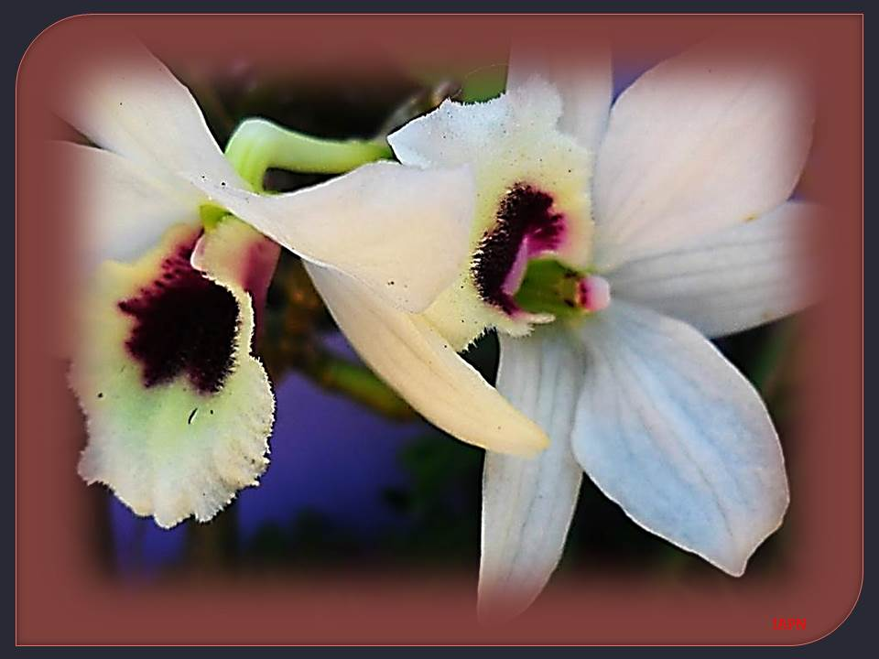
SOL DE VERÃO
ASTRO REI
É A VIDA
QUE NASCE
NUM APOGEU
TRANSBORDANDO
A TERRA
DE BELEZA

Slide 12
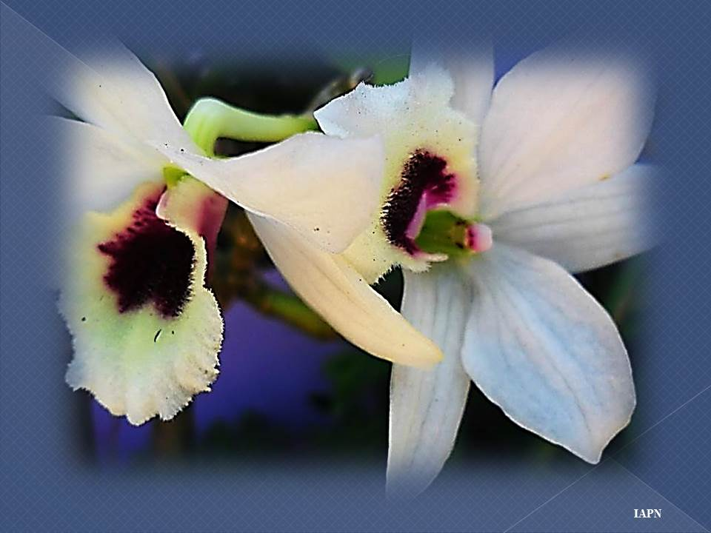
EXPERIMENTAIS NO RECANTO:
SÃO ESTILOS DIFERENTES
DE FAZER POESIAS
VERSOS .O POETA CRIA
E PRECISA-SE DE 100
OBRAS E NO MÍNIMO UMA
OBRA DE NO MÍNIMO DEZ
AUTORES DIFERENTES...

Slide 13
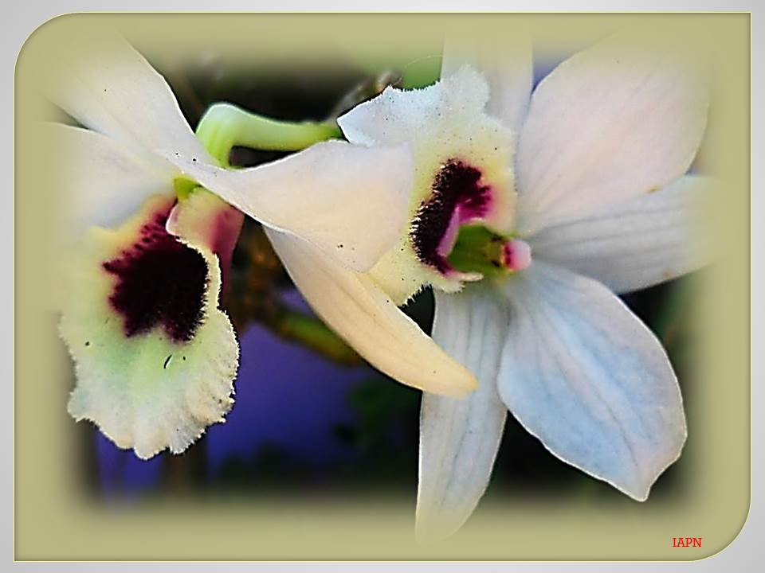
GOTAS DE DIAMANTE
CHOVE
CHUVA
GOTAS
PRECIOSAS
DE DIAMANTE.
VEM FERTILIZAR
A TERRA

Slide 14
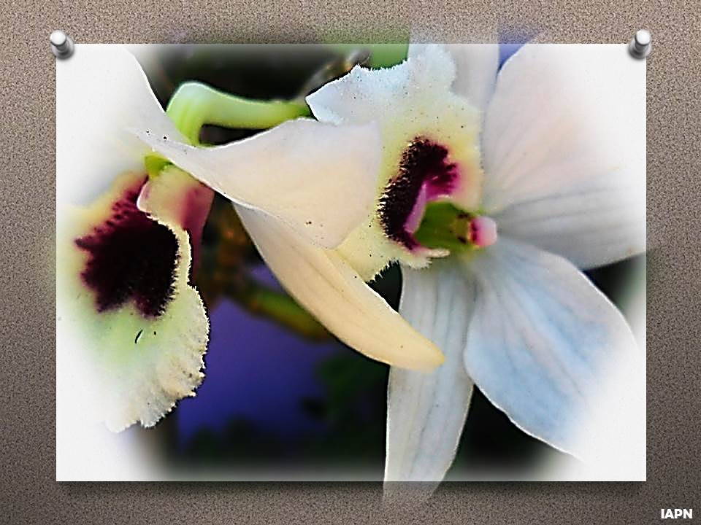
CAMINHOS FLORIDOS 02
COM ESPERANÇA
CAMINHOS
SE ABREM
PARA O
BEM, A PAZ
PROSPERIDADE
E HARMONIA

Slide 15

ESPERANÇA E CONFIANÇA
A CONFIANÇA
EM DEUS
CONSISTE
NA FÉ
QUE TUDO
ACONTECE
COM BENÇÃO

Slide 16
CRÉDITOS
VERSOS/CRIAÇÃOQFORMATAÇÃO
NORMA APARECIDA SILVEIRA DE MORAES
IMAGEM DO ARQUIVO PESSOAL DE NORMA (IAPN)
MÚSICA: EDUARDO LAGES-E POR ISSO ESTOU AQUI
DIVULGAÇÃO
WWW.NORMASILVEIRAMORAES.
RECANTODASLETRAS.COM.BR
WWW.SERGRASAN.COM/
NORMASILVEIRAMORAESSLIDES

